Slide 1
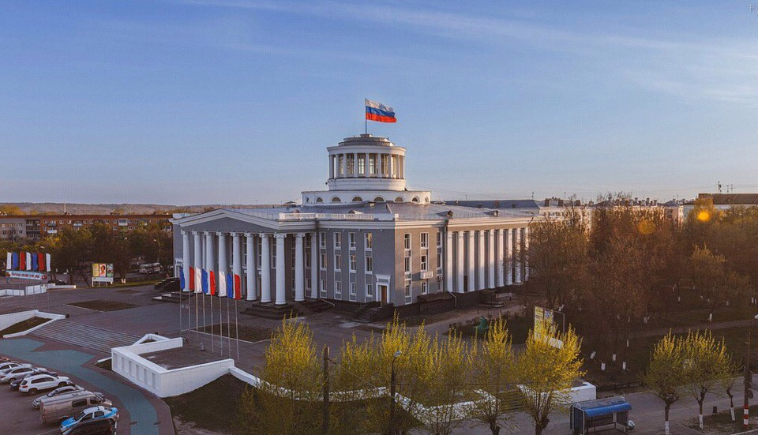
Госплан 2.0 Проект внедрения сквозной технологии управления общественными финансами в РФ

Slide 2
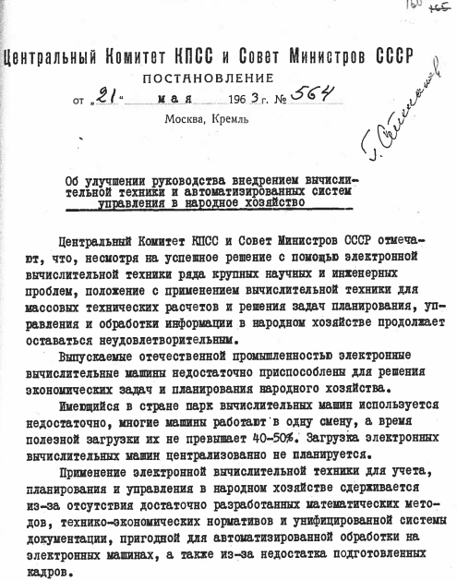
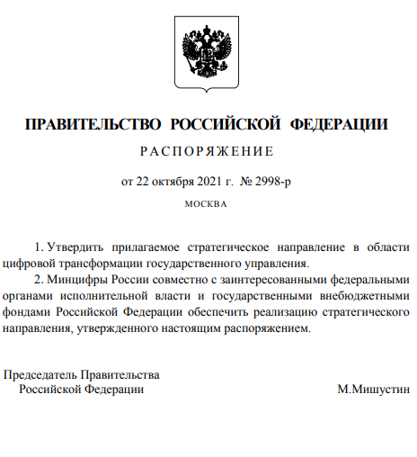
Актуальность цифровой трансформации управления общественными финансами РФ
Еще в 1963 году ЦК КПСС и Совет Министров СССР утвердили постановление № 564 в котором говорится, что «применение электронной вычислительной техники для учета, планирования и управления в народном хозяйстве сдерживается из-за отсутствия достаточно разработанных математических методов, технико-экономических нормативов и унифицированной системы документации, пригодной для автоматизированной обработки на электронных машинах…»
22 октября 2021 года Правительство Российской Федерации распоряжением №2998-р утвердило стратегическое направление в области цифровой трансформации государственного управления.
Одним из проектов является «Создание единой системы автоматизированного бюджетного процесса, контроля и учета», который подразумевает автоматизацию процессов бюджетного планирования, исполнения и контроля на всех уровнях государственной и муниципальной власти

Slide 3
Модернизация ГИС финансовых органов субъектов РФ
Дальнейшая цифровизация в сфере управления БЮДЖЕТОМ может быть построена на базе созданных ГИС финансовых органов субъектов РФ путем развития и масштабирования всех ее возможностей:
на финансовые органы муниципалитетов в части управления муниципальными финансами;
на органы исполнительной власти субъекта РФ (ГРБС) в части распоряжения региональными финансами.

Slide 4
Внедрение сквозных технологий в Управление Общественными финансами Российской Федерации
ФГИС Министерства финансов Российской Федерации
Информационные системы в сфере бухгалтерского учета и отчетности, планирования, исполнения бюджета
ГИС
СУБЪЕКТОВ РФ
(финансовые органы субъектов РФ)
ФГИС ГРБС
(Федеральные органы исполнительной власти)
Единую систему по управлению общественными финансами необходимо:
«поднимать» с финансовых органов муниципалитетов
поддерживать на федеральном уровне методологическую и программную базу
МИС МРиГО
(финансовые органы муниципалитетов)
ГИС ГРБС СУБЪЕКТОВ РФ
(органы власти субъектов РФ)

Slide 5
Внедрение сквозных технологий в Управление Общественными финансами субъектов РФ
МИС МРиГО
ГИС финансового органа субъекта РФ
ГИС ГРБС
Информационные системы в сфере бухгалтерского учета и отчетности, планирования, исполнения бюджета
Организационно:
ЦО ПБС во всех ГРБС (министерства и ТФОМС)
Организационно:
ЦО ПБС во всех муниципальных образованиях субъектов РФ;
К комплексному централизованному решению в сфере информатизации подключены все финансовые органы муниципальных образований
2) Программная основа и стандартизация процессов
2) Программная основа и стандартизация процессов
Модельные доходы
Модельные расходы
Модельные доходы
Модельный долг
Модельные расходы

Slide 6
Управление бюджетами бюджетной системы РФ
Управление бюджетами бюджетной системы РФ
План финансово-хозяйственной деятельности
(для автономных и бюджетных учреждений)
Бюджетная смета
(для казенных учреждений)
План-график закупок
Эти основные документы непосредственно влияют на управление бюджетами бюджетной системы РФ, на финансирование государственных (муниципальных) учреждений.
НО ЕСТЬ ПРОБЛЕМЫ:
- Автоматизация планирования этих документов несовершенна!
- Нет единых алгоритмов и процессов!
- Нормирование не развито!

Slide 7
Интеграция управления общественными финансами субъекта РФ
Бюджетное планирование
АИС в части планирования бюджета
Бухгалтерский учет и отчетность
«1С:Фреш»
Учет и исполнение
хорошо автоматизировано по понятной методологии
Управленческий учет
Бюджетный учет
Управление доходами
«Модельные доходы»
Управление закупками
АИС в части гос./мун. закупок
Управление казначейским исполнением
АИС в части исполнения бюджета
Управление расходами
«Модельные расходы»
Планирование закупочной деятельности (через ОКПД2)
*перенос сроков на август
Учет контрактов
Учет исполнения контрактов
Кассовое планирование
Расчет-обоснование к ПФХД (бюджетная смета)
Управление ликвидностью
План-график закупок
РРО и «поуслужное» выравнивание бюджетной обеспеченности
Временное размещение
Увязка РРО и индикаторов программ (подпрограмм)
Нормативные затраты
Программное бюджетирование
АИС в части хранения данных
и их анализа
Планирование
автоматизировано плохо
и не имеет развитой методологической базы
Управление долгом
«Модельный долг»
Аналитика
Контроль и аудит

Slide 8
Муниципальная информационная система управления общественными финансами г. Дзержинск (МИС УОФ г. ДЗЕРЖИНСКА)
АЦК-Планирование
Модельные доходы
(Приказ ДФ г.Дзержинск № 34о/д от 11.06.2020)
2) Модельные расходы
3) Модельный долг
(Приказ ДФ г.Дзержинск № 37о/д от 09.07.2020)
АЦК-Финансы
Управление общественными финансами
Автоматизация процессов исполнения городского бюджета
Формирование сводной и консолидированной отчетности
АЦК-Госзаказ
Сводный план-график муниципалитета
Перенос сроков формирования плана-графика на август
Увязка плана-графика с расчетом-обоснованием и планом ФХД
Увязка между АЦК-Госзаказ и АЦК-Планирование
Автоматизация муниципальных закупок
1С:Фреш
Ничего не нужно устанавливать на компьютер, даже ключ электронной подписи для сдачи отчетности через Интернет можно хранить в «облаке»
Электронный бюджет
Обеспечение прозрачности, открытости и подотчётности деятельности администрации города и муниципальных учреждений, а
Повышение качества финансового менеджмента за счёт формирования единого информационного пространства и применения информационных технологий в сфере управления муниципальными (общественными) финансами.
СКИФ-БП
Интеграция и централизация всех информационных потоков при формировании полного цикла бюджетного процесса
Управление потоком документов на различных уровнях обработки документооборота
ЕИС в сфере закупок
обеспечения свободного и безвозмездного доступа к полной и достоверной информации о контрактной системе в сфере закупок и закупках товаров, работ, услуг города Дзержинск
BUS.GOV.RU
публикация официальной информации о муниципальных учреждениях

Slide 9
Внедрение сквозных технологий в Управление Общественными финансами РФ позволит:
Правительству
Российской
Федерации
Органам
исполнительной
власти
субъектов РФ
Органам
местного
самоуправления
Дать импульс по реализации стратегических направлений в области цифровой трансформации государственного управления (утв. Распоряжением ПРФ №2998-р от 22.10.21)
Сделать прозрачным бюджетный процесс и учет всех органов власти для федерального центра (ликвидировать проблему затрат колоссального рабочего времени сотрудников финансовых подразделений на подготовку различных отчетов как на постоянной основе, так и единовременных, создав «бесшовную» систему)
3. Получить современные унифицированные информационные системы в части планирования и исполнения бюджета, планирования муниципальных закупок, разработка которых нецелесообразна за счет средств местных бюджетов
4. Получить автоматизированные системы сбора отчетности по всем социально экономическим показателям и бюджетным данным
5. Запустить эволюционное изменение модели контрольно-надзорной деятельности в дистанционном режиме по заранее установленным критериям
6. Получить возможность однократного ввода данных, «перетекающих» из МИС МРиГО в ГИС ОИВ и ФГИС ФОИВ в сфере управления общественными финансами
Бизнесу и
гражданам
1.Решить вопрос обеспечения прозрачности бюджетного процесса всех бюджетов бюджетной системы РФ, предоставления достоверных бюджетных данных в режиме real-time
2.Повысить долю цифровых государственных и муниципальных услуг, оказываемых в проактивном режиме.

Slide 10
Особенности «Модельных доходов»
Основой для расчета прогноза поступлений доходов являются официальные данные налоговой отчетности/ заключенные договоры/ правовые акты
(является базовым сценарием)
Внедрение критериев развития и рисков, рассчитанных на основе макроэкономических показателей
Разработка позитивного сценария
Разработка негативного сценария
Разработка оптимального сценария
Позволяет определить потенциал к увеличению доходной базы и предусмотреть возможные риски недополучения доходов, ранее прогнозируемых (поступающих) к поступлению в городской бюджет
Позволяет определить дополнительные источники доходов для финансирования социально значимых расходов городского бюджета,
снижения объема муниципального долга, а также
для возможного замещения выпадающих поступлений по непредвиденным причинам по другим доходным источникам
Позволяет определить возможное снижение поступлений по отдельным видам доходных источников с целью оперативного принятия решения по замещению данных поступлений иными видами доходов, по сокращению бюджетных ассигнований в целях избежания образования кредиторской задолженности и усилить контроль за поступлением платежей в городской бюджет в полном объеме
Позволяет определить баланс рисков и возможностей городского бюджета. Применяется для формирования городского бюджета на очередной финансовый год и плановый период
Исключение недостоверной информации

Slide 11
Сценарии «Модельных расходов»
Позитивный сценарий модельных расходов – формирование прогнозных показателей по расходам городского бюджета с учетом роста расходов, направленных на развитие города (объем расходов соответствует объему фактических расходов отчетного года с учетом индекса-дефлятора текущего года и планового года и принимаемых обязательств на повышения заработной платы отдельным категориям работников, поименованным в Указе Президента РФ от 07.05.2012 № 597, а также учитываются расходы инвестиционного характера, где доля расходов инвестиционного характера не менее 10 % от общей суммы текущих расходов на очередной финансовый год)
Негативный сценарий модельных расходов – формирование прогнозных показателей по расходам городского бюджета в объеме, необходимом для обеспечения исполнения социально значимых расходных обязательств, а также недопущение образования просроченной кредиторской задолженности (объем расходов соответствует объему фактических расходов отчетного года с учетом индекса-дефлятора текущего года и планового года и принимаемых обязательств на повышения заработной платы отдельным категориям работников, поименованным в Указе Президента РФ от 07.05.2012 № 597)
Оптимальный сценарий модельных расходов – формирование прогнозных показателей по расходам городского бюджета в достаточном для исполнения собственных полномочий в полном объеме (объем расходов соответствует оценке стоимости полномочий муниципального образования на очередной финансовый год, которая отражается в реестре расходных обязательств, составляемым в соответствии с приказом Министерства финансов Российской Федерации от 03.03.2020 № 34н)

Slide 12
Основные принципы «Модельного долга»
Безусловное соблюдение ограничений, установленных бюджетным законодательством РФ
Сценарный подход – расчет базового, негативного, позитивного и оптимального сценариев для каждой группы заемщиков по уровню долговой устойчивости
Учет в расчете показателей уровня муниципального долга потребности в финансировании приоритетных расходных обязательств
Равномерное распределение долговой нагрузки на городской бюджет, а именно распределение объема погашения долга по годам
Расчет как максимальных рисков по ухудшению долговой нагрузки на городской бюджет в допустимых БК РФ пределах, так и потенциал для перехода города в группу заемщиков с высоким уровнем долговой устойчивости
Ключевая особенность:
определение оптимального сценария как диапазонного значения показателей уровня муниципального долга и расходов на его погашение и обслуживание, позволяющего принимать решение об объеме расходных обязательств, необходимых для решения вопросов местного значения
и вопросов развития города.
12

Slide 13
Создание во всех муниципальных образованиях и ГРБС ОИВ «ЦО ПБС»
«ЦО ПБС» – это центр обслуживания получателей бюджетных средств, который способствует улучшению качества оказания муниципальных услуг, оказываемых учреждениями города посредством эффективного использования бюджетных средств с полной прозрачностью. Данное учреждение необходимо создать во всех муниципальных образованиях на базе Централизованных бухгалтерий образовательных учреждений, а также в ГРБС органов исполнительной власти. Создание не требует дополнительных расходов.
Основные направления деятельности ЦО ПБС:
Использование автоматизированного рабочего места получателя бюджетных средств в ГИС МРиГО (ГИС ГРБС), которая включает в себя осуществление деятельности в комплексном централизованном решении
Реализация единого подхода к планированию и исполнению бюджета бюджетной системы РФ, а также унификация порядка проведения контрольных мероприятий
Повышение качества учета и снижение бюджетных рисков путем совершенствования процессов
Увеличение степени достоверности и прозрачности учетных данных
Создание единой методологии ведения учета и составления отчетности, а также обеспечение оперативной подготовки всех видов отчетности
Понижение уровня налоговых рисков и уменьшение расходов на организацию учета
13

Slide 14
СПАСИБО ЗА ВНИМАНИЕ
Федоров С.В.,
Директор департамента финансов администрации города Дзержинска
Мобильный телефон: +7 903 042 43 43
Электронная почта: 9030424343@mail.ru

